Slide 1
獎 懲 作 業

Slide 2
獎懲作業模組 學習目標
製作獎懲令稿、獎懲令、更新個人基本資料
製作獎懲令稿、獎懲令、更新個人基本資料
資深優良教師維護及製作名冊
獎章資料下載更新21表

Slide 3
製作獎懲令稿、獎懲令更新個人基本資料
機關發獎懲令作業流程
獎懲案件維護作業
列印建議函獎懲令
送校長簽核
轉獎懲令
獎懲令核定
核定日期與核定文號
列印獎懲令

Slide 4
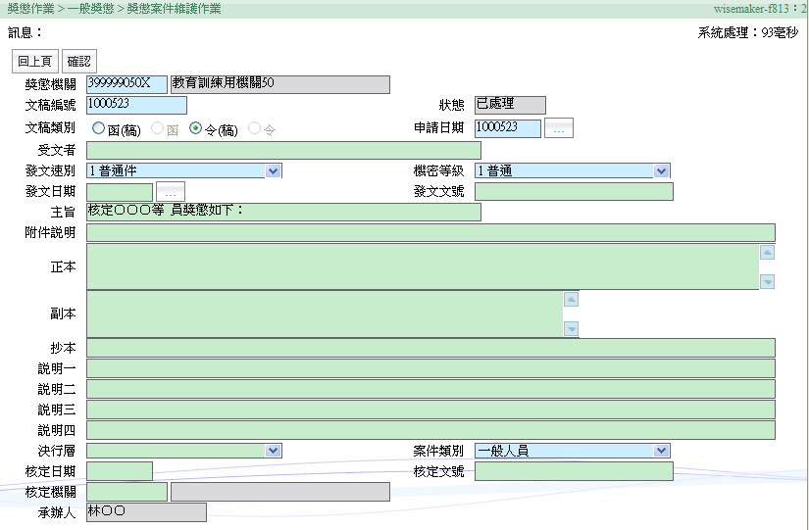
1－建立獎懲令文稿資料
文稿類別請點選【令(稿)】
主旨：預設「核定○○○等 員獎懲如下：」
請輸入相關欄位資料
輸入完成後，請按【確認】按鈕
Notes:
4
重點：
人事人員都是從獎懲案件維護作業開始。
2.機關發派建議函 (機關無獎懲案件核令權)，新增獎懲案件時文稿類別必需選擇函(稿)。
3.機關發獎懲令 (機關有獎懲案件核令權) ，新增獎懲案件時文稿類別必需選擇令(稿)。

Slide 5
2－建立人員明細資料
按【確認】後，畫面上的按鈕顯示如下圖：
要輸入獎懲令人員，請按【明細】按鈕
新增人員請按【新增】
人員資料輸入完成，請按【確認】，儲存資料

Slide 6
2-教示條款
*帶出資料後，承辦人員仍可再調整其內容

Slide 7
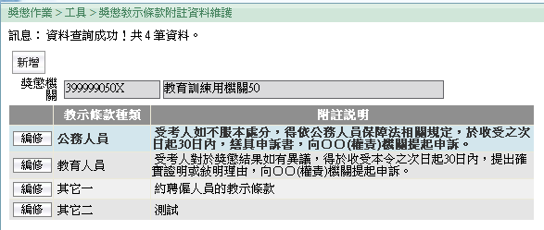
2-教示條款(資料來源)
*各機關均可自行新增及編修已存在資料

Slide 8
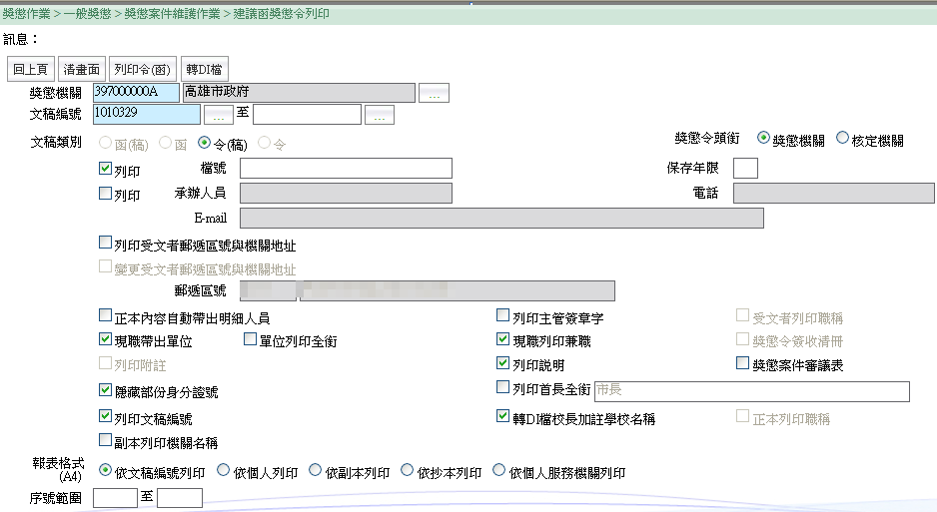
3-列印獎懲令(稿)
人員明細資料輸入完成後，請按【列印】，即可產製令(稿)
將產製的「令(稿)」呈送主管簽核
*提供【轉DI檔】功能
Notes:
8

Slide 9
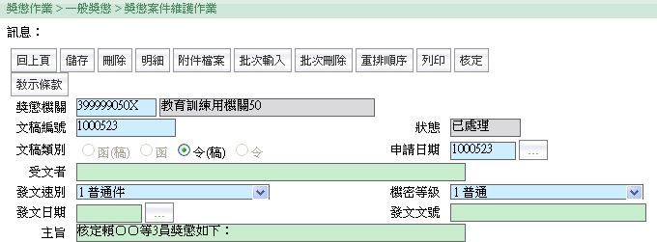
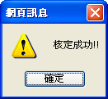
4-獎懲令(稿)－核定
主管簽核完成後，取得發文日期與文號
在此文稿按「核定」畫面顯示核定的輸入畫面
核定後的文稿即可列印為「令」，並發文給相關的人員與機關單位
回到「獎懲案件維護」作業畫面
文稿類別變為「令」。核定資料
也顯示剛才輸入的核定機關、
日期與文號資料。
核定後的案件無法再修改資料。
Notes:
9

Slide 10
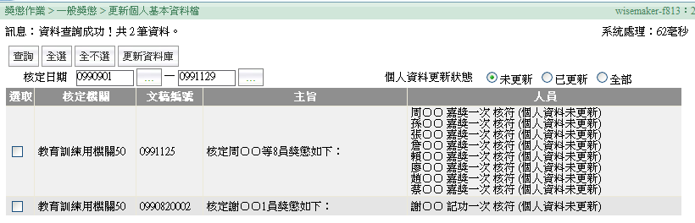
5-更新個人基本資料檔
核定結果為符合才會更新個人獎懲資料檔。
更新資料庫成功後，系統將該筆資料核定轉成【令】，資料只能檢視不能再異動。
Notes:
10
獎懲案件的明細資料更新個人的表21獎懲資料。
重點：核定機關、核定日期、核定文號。抓取會從明細先抓，明細沒有值則會往上回到主檔資料抓核定機關、核定日期、核定文號，主檔資料再沒有，會抓主檔資料的獎懲機關、發文日期、發文文號當成最後的核定機關、核定日期、核定文號。

Slide 11
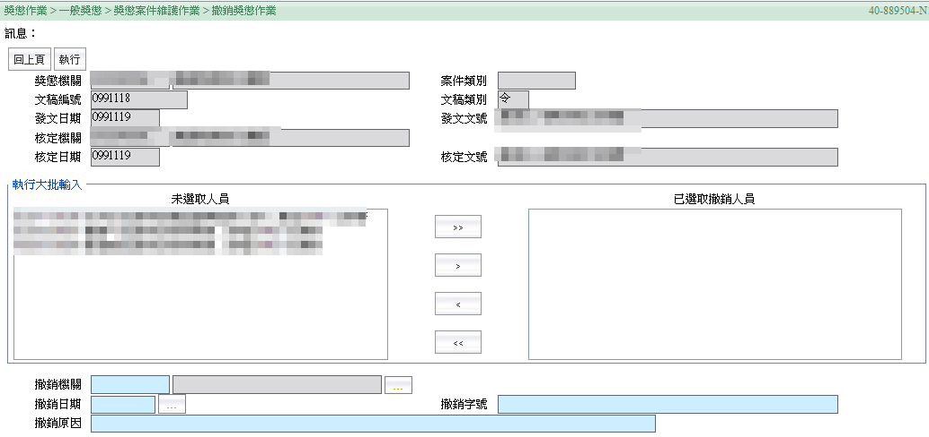
獎懲令－撤銷獎懲
狀態為核定狀態時，會出現「撤銷獎懲」的按鍵
撤銷時可以只針對某幾個人員做撤銷動作
如果已更新至個人獎懲資料時，系統會自動把表21獎懲資料刪除並搬至獎懲註銷資料檔內
Notes:
11

Slide 12
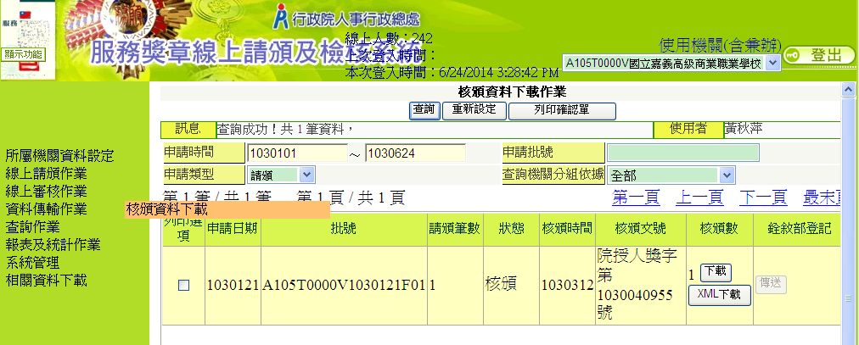
獎章資料下載更新21表
2018/5/22
12

Slide 13
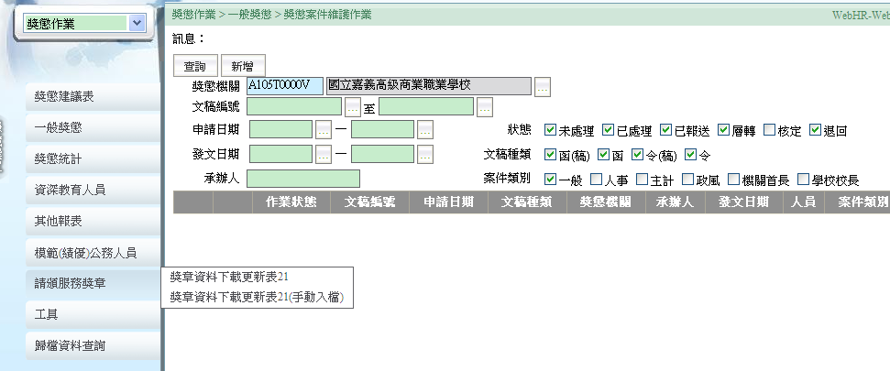
獎章資料下載更新21表
獎懲作業 > 請頒服務獎章 > 獎章資料下載更新表21查詢＞全選＞執行
2018/5/22
13

Slide 14
獎章資料下載更新21表
獎懲作業 > 請頒服務獎章 > 獎章資料下載更新表21查詢＞ 全選或選取＞執行
3
1
1
2
2018/5/22
14

Slide 15
獎懲案件文稿相關作業說明
新增文稿時，若獎懲案件的人員該機關有核令權時，文稿類別請點選【令(稿)】，若獎懲案件的人員該機關無核令權時，文稿類別請點選【函稿)】
Pemis2K有提供詞庫的功能，在WebHR可利用片語功能，方便承辦人快速輸入資料。
人員明細若要批次輸入多人時，請按【批次輸入】鈕
列印建議函獎懲令時，若要調整人員的順序，請按【重新排序】鈕。
若要批次刪除某一文稿案件的人員明細資料，請按【批次刪除】功能，承辦人可人員多選來刪除明細資料。
2018/5/22
15

Slide 16
獎懲案件文稿相關作業說明
自己作的文稿案件尚未核令前，只能承辦人員才能查到，若承辦人員有異動時，請機關管理者至系統管理移轉該獎懲案件至新承辦人員。
獎懲令(稿)核定後，系統將該筆資料轉成【令】，案件核定後，資料只能檢視不能再異動。

Slide 17
資深優良教師維護及製作名冊
資深優良教師
擷取參數設定
資深優良教師
批次擷取作業
資深優良教師
資料維護
列印
資深優良教師
批次核定作業
資深優良教師
批次報送(層轉)作業
資深優良教師
推薦表及名冊
資深優良教師
更新資料庫

Slide 18
1-資深優良教師擷取參數設定
1
3
2

Slide 19
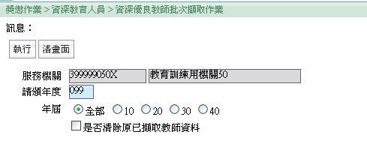
2-資深優良教師批次擷取作業
2
1

Slide 20
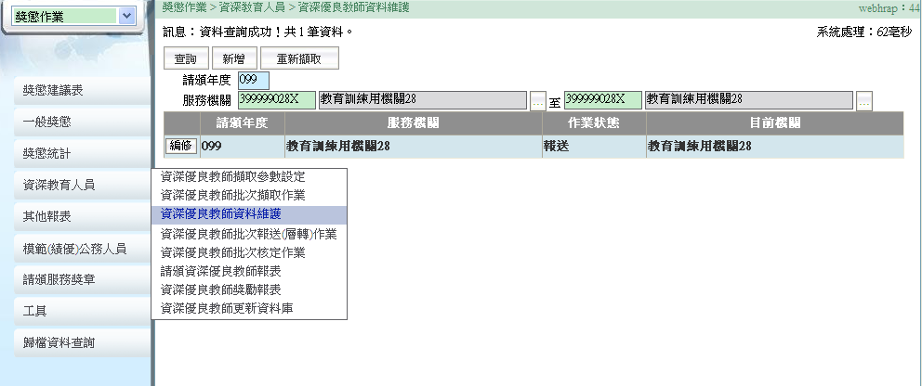
3-1資深優良教師資料維護
2
1
3

Slide 21
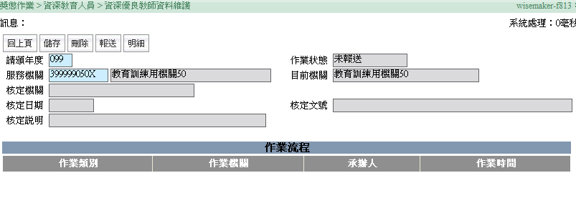
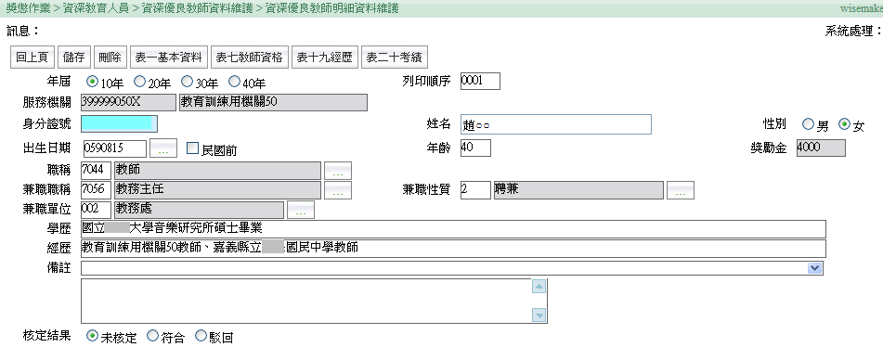
3-2資深優良教師資料維護
4
Notes:
21
表一、表七、表十九、表二十：都是直接看個人的資料。

Slide 22
3-3資深優良教師資料維護
5
可點選新增進行明細資料新增作業
或點選編修針對現有明細資料編修

Slide 23
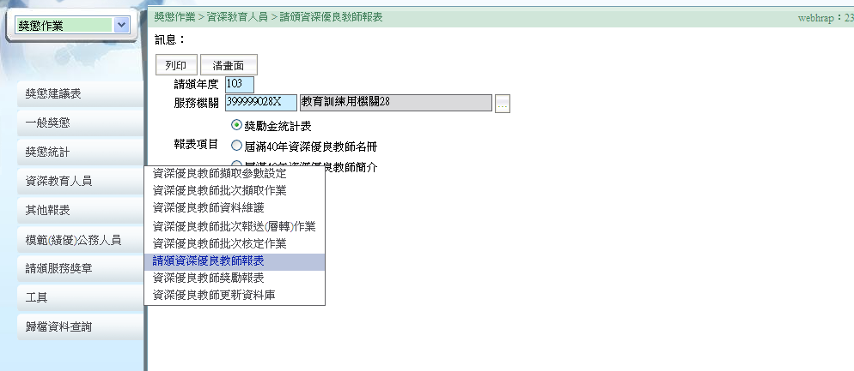
4-列印資深優良教師獎勵金統計表
資深優良教師獎勵金統計表

Slide 24
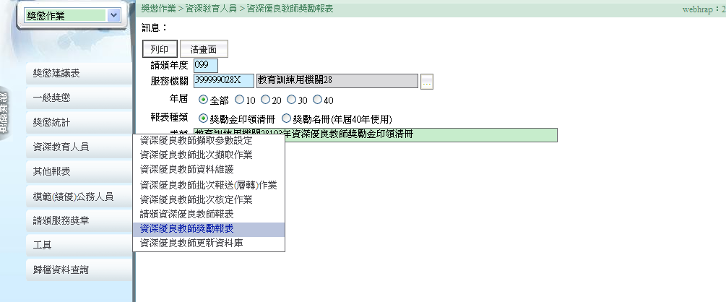
5-資深優良教師獎勵金印領清冊
資深優良教師獎勵金印領清冊

Slide 25
資深優良教師批次核定

Slide 26
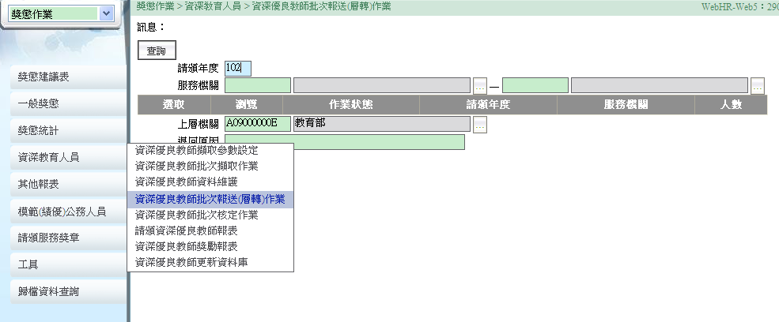
資深優良教師層轉作業-1
2
1

Slide 27
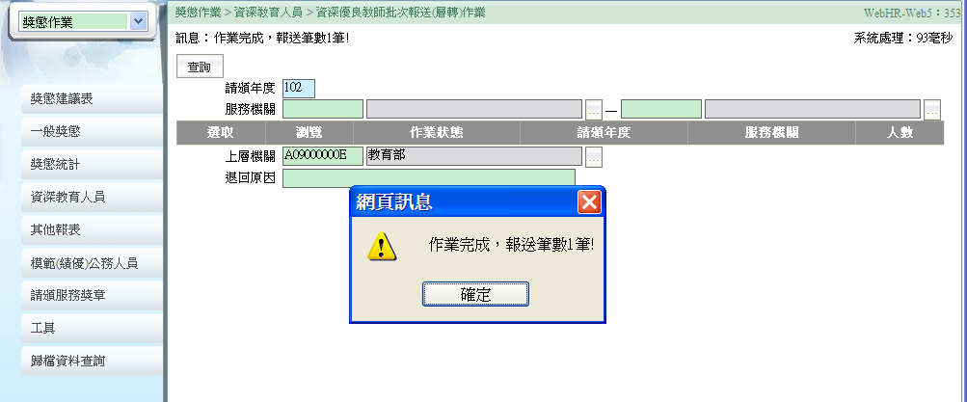
資深優良教師層轉作業-2

Slide 28
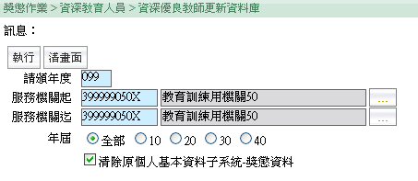
資深優良教師更新資料庫
2
1

Slide 29
遇到問題，可以為自己找答案

Slide 31
感謝聆聽
敬請指教

